Slide 1
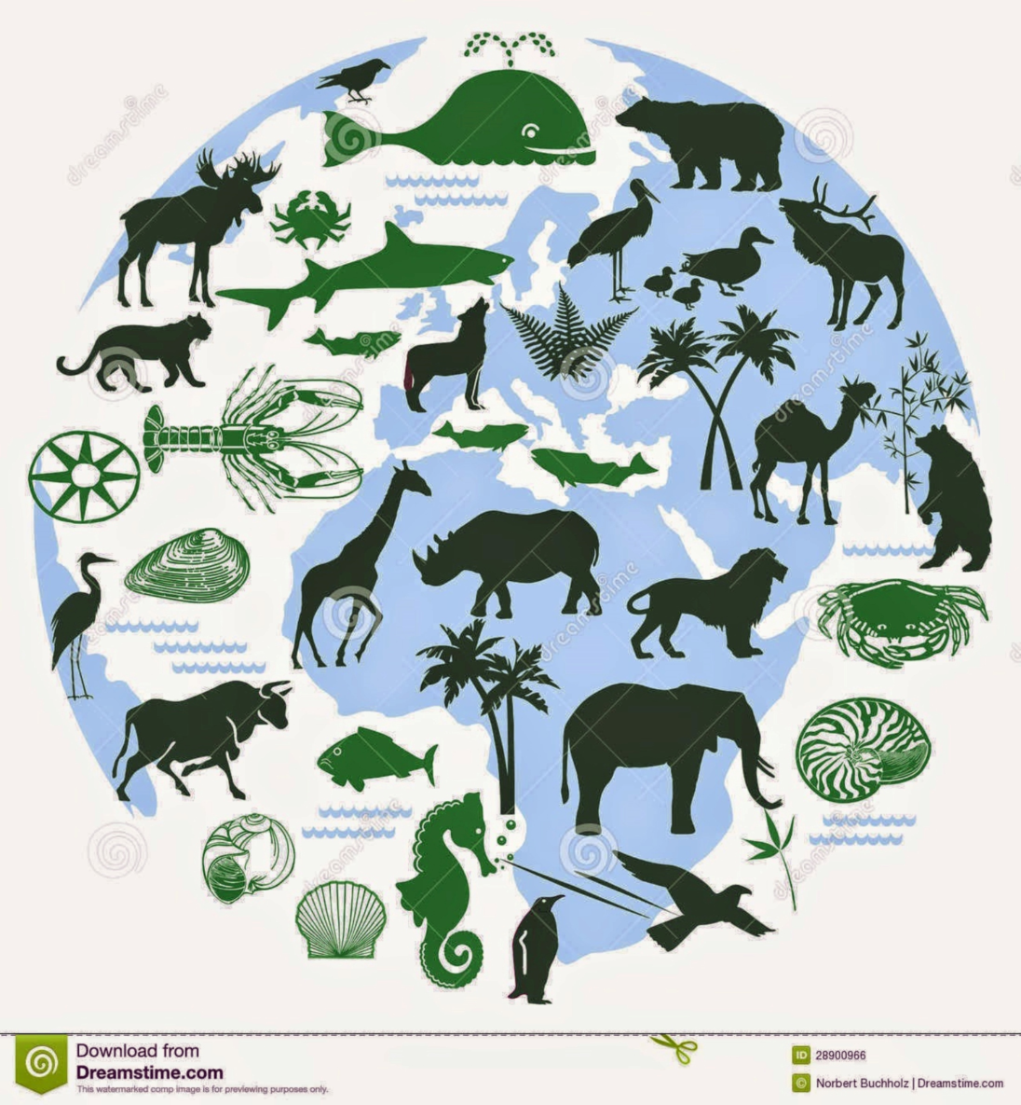
TỔNG KẾT VÀ ĐÁNH GIÁ
CHỦ ĐỀ: ĐA DẠNG THẾ GIỚI SỐNG

Slide 2


Slide 3
LUẬT CHƠI
Lớp chia thành 2 đội chơi. Mỗi đội sẽ lần lượt trả lời 2 câu hỏi.
- Lượt chơi 1: Mỗi đội có 2 phút để thảo luận và trả lời vào giấy. Mỗi đáp án đúng được 10 điểm.
- Lượt chơi 2: Mỗi đội có 2 phút để thảo luận và trả lời vào giấy.
Mỗi đáp án đúng được 20 điểm.
- Sau 2 lượt chơi đội nào được nhiều điểm hơn đội đố chiến thắng.

Slide 4
Câu hỏi 1:
Kể tên các loại cây bắt đầu bằng chữ “C”

Slide 5
Câu hỏi 2:
Kể tên các loại động vật bắt đầu bằng chữ “N”

Slide 6

PHIẾU HỌC TẬP SỐ 1
Kể tên các loài thuốc các giới trong sơ đồ sau:
GIỚI THỰC VẬT |  | GIỚI NẤM | GIỚI ĐỘNG VẬT
 | GIỚI NGUYÊN SINH
 | GIỚI KHỞI SINH
GIỚI THỰC VẬT |  | GIỚI NẤM | GIỚI ĐỘNG VẬT
 | GIỚI NGUYÊN SINH
 | GIỚI KHỞI SINH

Slide 7
PHIẾU HỌC TẬP SỐ 2
GIỚI THỰC VẬT
THỰC VẬT KHÔNG CÓ MẠCH DẪN
................................................................................................................................................
THỰC VẬT CÓ MẠCH DẪN, KHÔNG CÓ HẠT
................................................................................................................................................
THỰC VẬT CÓ MẠCH DẪN, CÓ HẠT, KHÔNG CÓ HOA
................................................................................................................................................
THỰC VẬT CÓ MẠCH DẪN, CÓ HẠT, CÓ HOA
................................................................................................................................................

Slide 8
PHIẾU HỌC TẬP SỐ 3a
ĐỘNG VẬT KHÔNG XƯƠNG SỐNG
RUỘT KHOANG
?
GIUN DẸP
?
GIUN TRÒN
?
THÂN MỀM
?
CÁC NGÀNH GIUN
?
CHÂN KHỚP
?
GIUN ĐỐT
?

Slide 9
PHIẾU HỌC TẬP SỐ 3b
ĐỘNG VẬT CÓ XƯƠNG SỐNG
LỚP CÁ
?
LỚP LƯỠNG CƯ
?
LỚP BÒ SÁT
?
LỚP THÚ
?
LỚP CHIM
?

Slide 10
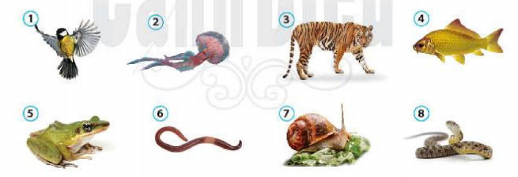
PHIẾU HỌC TẬP SỐ 4
Hãy xây dựng khóa lưỡng phân để nhận biết các động vật trong hình dưới đây:

Slide 11
DẶN DÒ
Hãy tìm hiểu sự đa dạng sinh vật ở địa phương em và làm báo cáo.

